Slide 1

„Małe robaczki wciągaczki
– zagrożenia w sieci czyhające na dzieci”.

Slide 2
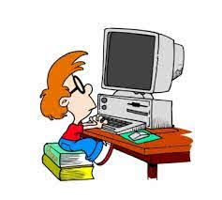
Co to jest Internet?
Internet jest trochę jak pajęczyna. Komputery, smartfony, tablety i inne urządzenia na całym świecie łączą się ze sobą za pomocą Internetu, tworząc sieć. Dzięki temu ludzie w różnych krajach czy miastach mają dostęp do tych samych informacji, stron, gier, filmów, aplikacji. Możesz grać w tę samą grę co dzieci w Anglii, możesz rozmawiać z osobami, które przebywają daleko od ciebie.
„Internet to okno na cały świat”

Slide 3
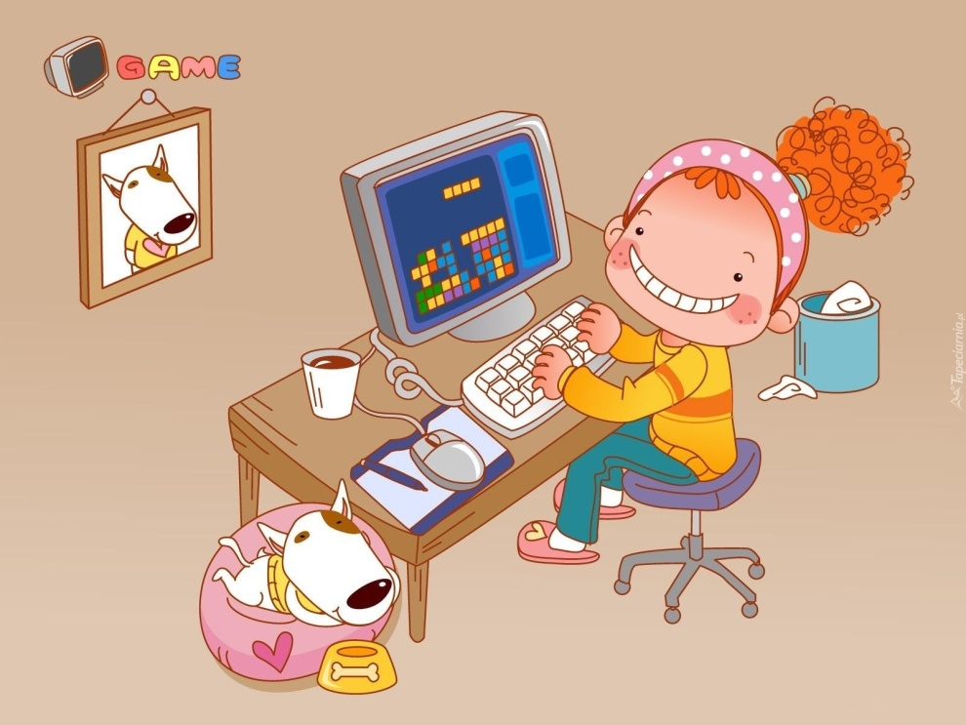
Co możemy robić w Internecie?
grać w gry,
porozmawiać z innymi,
uczyć się,
pracować,
zamówić jedzenie,
oglądać zdjęcia, bajki, filmy,
czytać książki,
robić zakupy,
ściągać pliki (piosenki, zdjęcia, itd.)

Slide 4

Zagrożenia w sieci czyhające na dzieci:
Nieprawdziwe treści – nie wszystkie treści, które znajdują się
w Internecie, są prawdziwe. Dzieje się tak, bo każdy może napisać
w Internecie co tylko chce, a później często nikt tego nie sprawdza. Kiedyś np. ktoś napisał, że widział dinozaura chodzącego po parku. Oczywiście nie była to prawda, ale wiele osób uwierzyło w tę informację i zaczęło bać się wychodzić z domu. Jeśli masz wątpliwości, czy informacje, które znalazłeś/aś w Internecie, są prawdą, zapytaj o to rodziców, dziadków lub panią w przedszkolu.

Slide 5
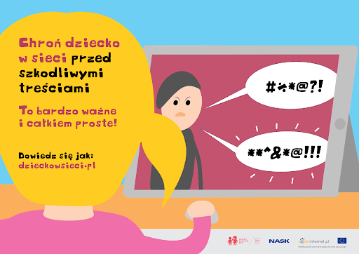

Nieodpowiednie treści – czasem przez przypadek, czasem z ciekawości zdarza się, że ktoś trafia w Internecie na treści nieodpowiednie dla dzieci – np. takie, w których są przekleństwa, przemoc lub nagie osoby. Po ich obejrzeniu ten ktoś może się wystraszyć, ale może być też zaciekawiony. Takich treści jest w Internecie, niestety, dużo. Ważne, żebyś w takiej sytuacji powiedział/a rodzicom o tym, co się stało.

Slide 6
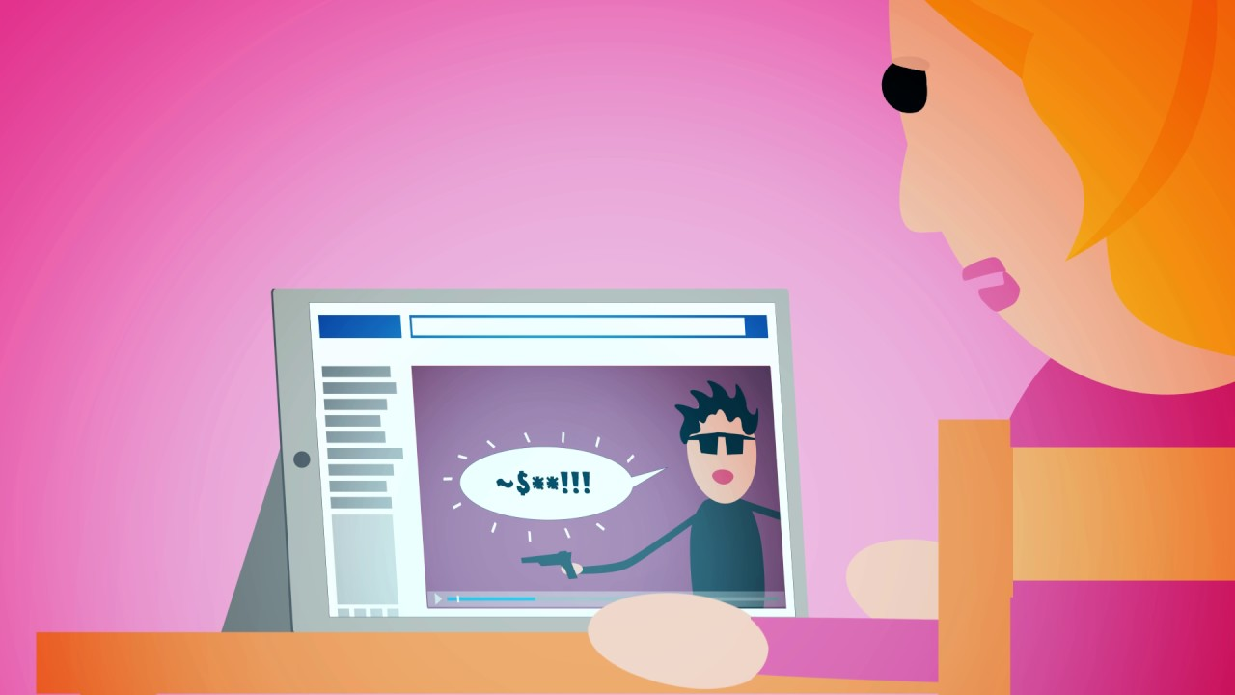
Przykre komentarze i wyzwiska – Internet służy m.in. do rozmawiania
i pisania z innymi. Tak jak czasem w przedszkolu czy na podwórku zdarza się, że ktoś jest niemiły, obraża, używa przezwisk czy przekleństw, tak samo może się to zdarzyć w Internecie. Taką sytuację trzeba zgłosić rodzicom albo pani w przedszkolu, bo nikt nie ma prawa obrażać innych i im dokuczać.

Slide 7
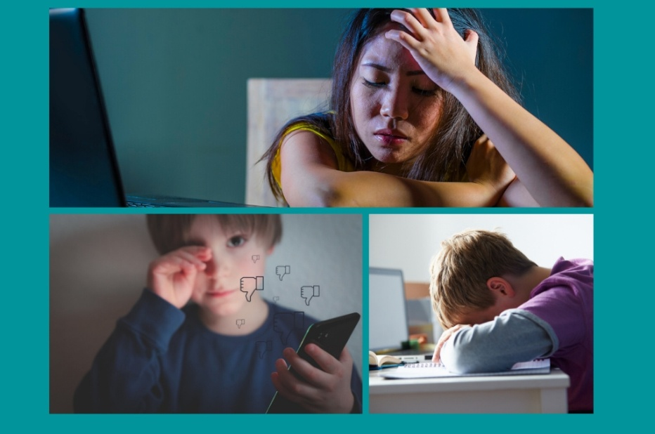
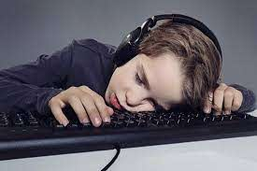
Zbyt długie używanie – Granie, oglądanie bajek czy inne rzeczy, które można robić na tablecie, smartfonie lub komputerze, mogą być dobrą zabawą. Jednak jeśli ktoś korzysta z tych urządzeń zbyt długo, mogą go rozboleć oczy czy głowa, może być zmęczony i niespokojny. W dodatku osoby, które spędzają większość swojego czasu przy ekranach, mogą nie mieć czasu na inne aktywności. Dlatego nie powinno się oglądać więcej niż jedną bajkę dziennie.

Slide 8
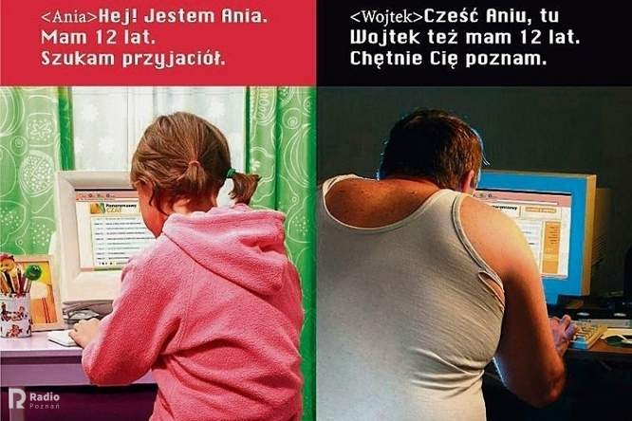
Niebezpieczne kontakty – z Internetu korzysta bardzo dużo ludzi na całym świecie, dlatego można spotkać w nim osoby, z którymi chcemy się bawić i rozmawiać, ale również ludzi, z którymi nie powinniśmy mieć kontaktu. Tak jak na ulicy może się zdarzyć, że ktoś obcy zaczepia inną osobę, tak samo może zdarzyć się w Internecie. W obu tych przypadkach, kiedy dziecko spotyka kogoś, kogo nie zna, powinno poinformować o tym rodziców albo inną zaufaną osobę.

Slide 9
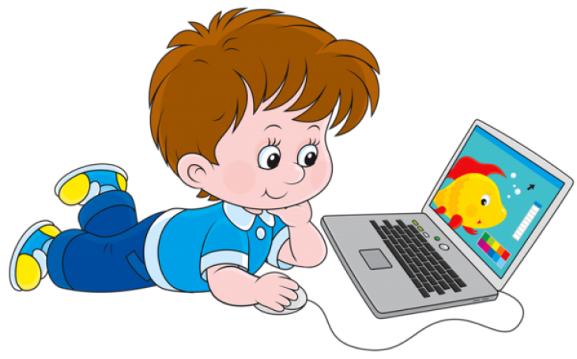
Gry komputerowe – internetowe – z jednej strony gry komputerowe są odbierane jako nowoczesna i bardzo atrakcyjna zabawa, pozwalająca przeżyć wiele fascynujących przygód w wirtualnym świecie. Z drugiej strony zaś ta ,,nowoczesna forma zabawy” często przeraża ogromnym ładunkiem przemocy budząc niepokój co do negatywnego wpływu tych treści na rozwój dziecka.

Slide 10
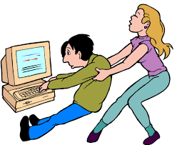
Początek uzależnienia od gier – dziecko spędza wiele czasu przy grach; rodzice z dumą patrzą na dziecko, które sprawnie obsługuje komputer, uważają je za młodego geniusza, są przekonani, że rozwija ono swoje zainteresowania, a równocześnie jest w domu pod czujnym okiem rodziców.
Z czasem dzieci zaczynają spędzać coraz więcej czasu przy grach komputerowych, przy próbie oderwania od komputera reagują wybuchami niekontrolowanej złości i agresji. Najważniejsza staje się gra i czas spędzany w świecie wirtualnym.

Slide 11







Oznaczenia gier komputerowych – system PEGI ( strona z opisem gier www.pegi.info)
Gra pokazuje przypadki dyskryminacji
W grze jest używany wulgarny język
Gry, które zachęcają do uprawiania hazardu lub go uczą.
W grze pojawiają się nagość i/lub zachowania seksualne.
W grze pojawiają się nawiązania do narkotyków,
lub jest pokazane zażywanie narkotyków.
Gra zawiera elementy przemocy.
Gra może przestraszyć młodsze dzieci.

Slide 12







Oznaczenia gier komputerowych – system amerykański ESRB
Tylko dla osób dorosłych
Dla małych dzieci
Dla nastolatków powyżej 17 lat
Dla wszystkich
Reklamy, zwiastuny gier
Dla wszystkich powyżej 10 roku życia
Dla nastolatków

Slide 13
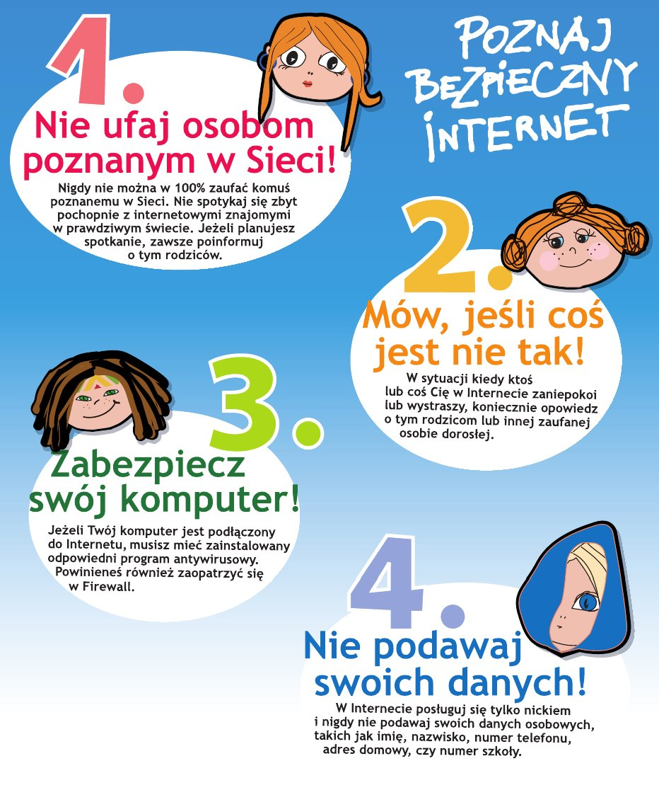
Bezpieczny Internet

Slide 14

Domowe zasady ekranowe:
ograniczaj czas przed ekranem
DO 2 R.Ż | zero ekranów
2-5 LAT | do jednej godziny
6-12 LAT | do 2 godzin dziennie
NASTOLATEK | do 4 godzin

Slide 15

nie pozwalaj patrzeć w ekran przed snem – światło smartfonów, komputerów utrudnia zasypianie i pogarsza jakość snu. Zaleca się, aby nie korzystać z urządzeń ekranowych przynajmniej godzinę przed snem.
nie korzystamy z ekranów przy jedzeniu – warto zadbać o rodzinne strefy i rytuały bez ekranów, tak aby urządzenia nie zakłócały nam rozmów i nie rozpraszały nas, kiedy spędzamy wspólnie czas. Korzystanie
z urządzeń ekranowych podczas posiłków może osłabiać więzi rodzinne oraz prowadzić do niezdrowych nawyków żywieniowych.

Slide 16

odkładajmy wszystkie ekrany w jedno miejsce – dobrze jest zrezygnować z ekranów po przebudzeniu i pozbyć się nawyku noszenia telefonu przy sobie, spędzając czas w domu. Warto ustalić wspólne miejsce na odkładanie i ładowanie urządzeń.
spędzajmy razem czas aktywnie – ruch jest ważny dla zdrowia wszystkich domowników. Aktywność fizyczna jest konieczna dla prawidłowego rozwoju dzieci. Wspiera nie tylko rozwój fizyczny, lecz także rozwój układu nerwowego.
Minimalny czas aktywności fizycznej dzieci do 2. roku życia to 3 godziny. Zaleca się, aby dzieci 2+ i młodzież mogły przeznaczyć na ruch przynajmniej godzinę dziennie.

Slide 17
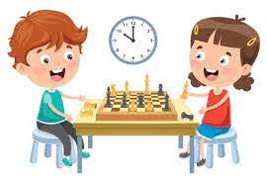
bawmy się razem bez ekranów – bądźmy z dziećmi w prawdziwej relacji podczas wspólnych gier i zabaw. Dbajmy, żeby nie rozpraszały nas ekrany. Dobrym pomysłem jest odłożenie na ten czas telefonów i wyciszenie w nich powiadomień. Wyłączmy telewizor działający w tle.
ograniczaj czas przed ekranem w podróży – nie korzystamy
z ekranów, kiedy przemieszczamy się pieszo lub na rowerze.
zabieraj na noc ekrany z sypialni – komunikaty dźwiękowe urządzeń ekranowych wybudzają i zakłócają – tak ważny dla zdrowia – sen.

Slide 18
Źródło:
www.domowezasadyekranowe.fdds.pl
necio.pl
google.com (grafika)
Prezentacja multimedialna „Bezpieczeństwo w sieci (dziecko ofiara i sprawca)” podins. Aneta
Pawlińska ekspert Wydziału Prewencji KWP zs. w Radomiu

Slide 19
Dziękujemy
za uwagę
Paulina Zielonka
Justyna Korycka

